Slide 1
Всё о космосе
Презентацию подготовила
учитель начальных классов
Максатихинской средней школы №1
Моралёва Светлана Вячеславовна

Slide 2
Цели и задачи:
-развивать познавательную деятельность обуч-ся; -интерес к истории нашей страны; - воспитывать гордость за соотечественников;

Slide 3
Вселенная -это
бесконечное пространство, включающее в себя:
-миллиарды звёзд;
-Солнце,
-планеты.

Slide 4
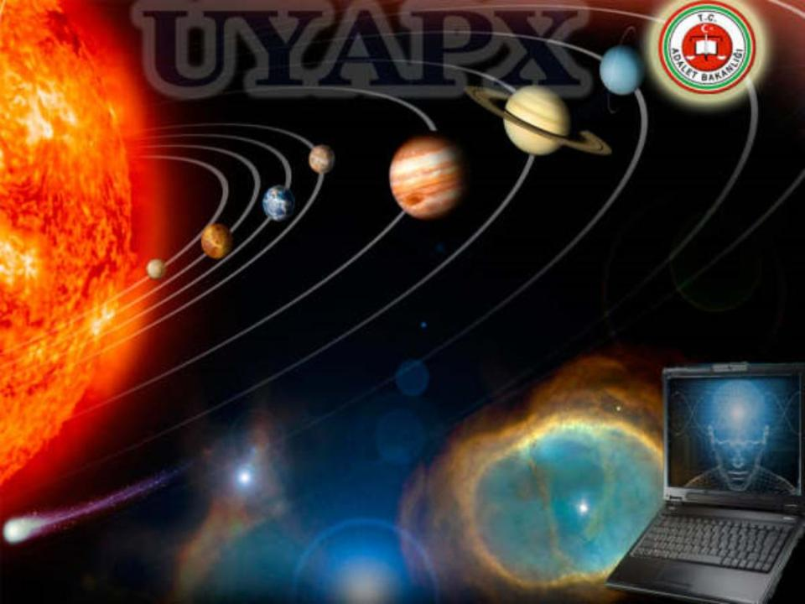

Slide 5
Солнце –это большая звезда в центре Солнечной системы.
Солнце даёт свет и тепло.
Состоит из раскалённых газов
водорода и гелия.
Возраст Солнца -примерно пять миллиардов лет.

Slide 6
Галактика - это
большое
скопление
звёзд.

Slide 7
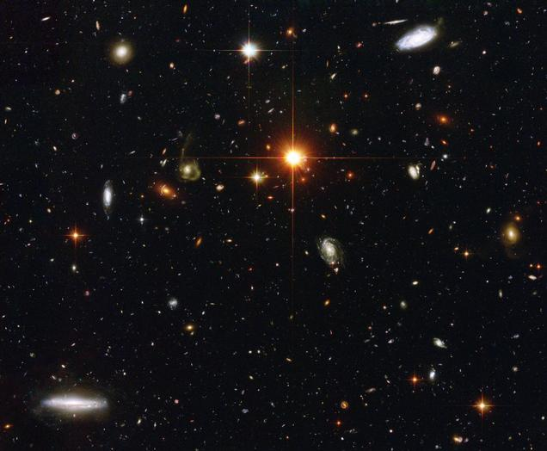

Slide 8
Солнечная система относится
к галактике
Млечный Путь.
Эта галактика включает в себя около 200 миллиардов звёзд.

Slide 9
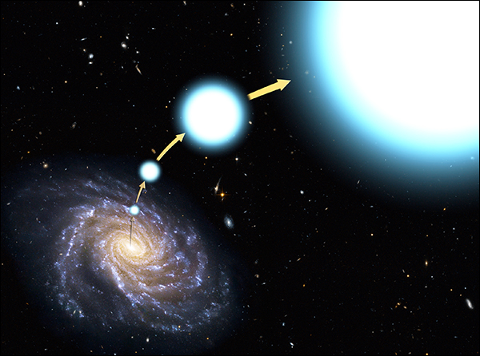

Slide 10
Наша планета –Земля
удалена от Солнца настолько, что условия на её поверхности оказались пригодными для жизни.

Slide 11
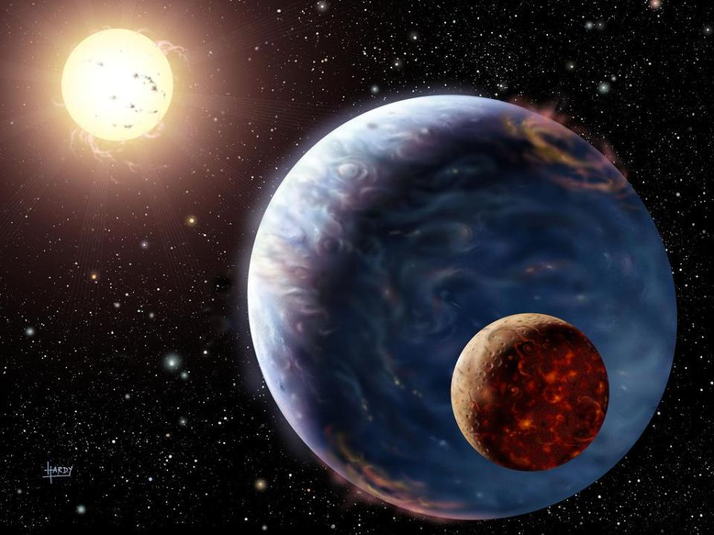

Slide 12
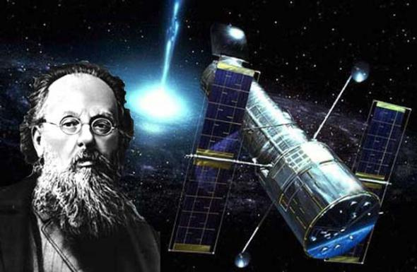
Константин Эдуардович Циалковский – основоположник современной космонавтики.

Slide 13
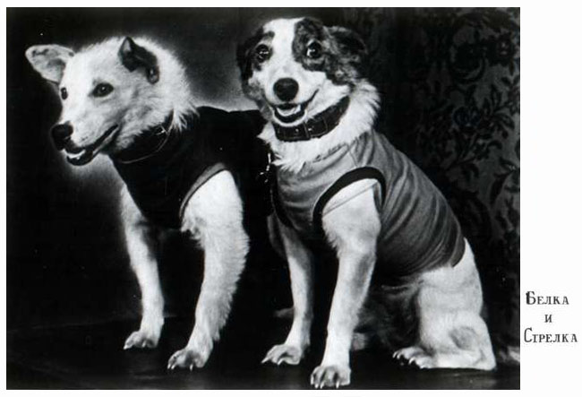
Первые космонавты

Slide 14
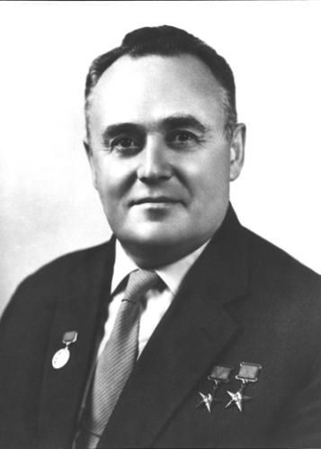
Виктор Павлович Королёв- создал первый пилотируемый космический корабль «Восток-1»

Slide 15
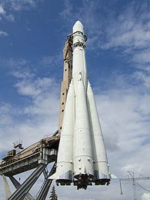
«Восток-1»

Slide 16
12 апреля 1961 года

Slide 17
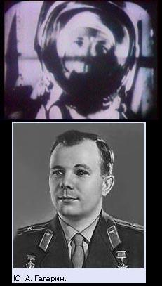
Юрий Алексеевич Гагарин- первый человек полетевший в космос.

Slide 18
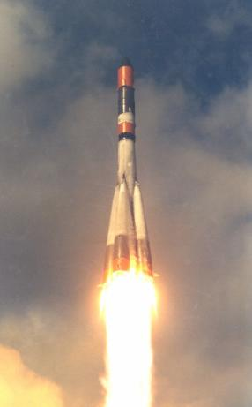
Запуск ракеты

Slide 19
Валентина Владимировна Терешкова- первая женщина-космонавт
которая совершила полёт в космос 16 июня 1963 года на космическом корабле «Восток-6».
Полёт продолжался 2 суток 22 часа 50 минут.

Slide 20
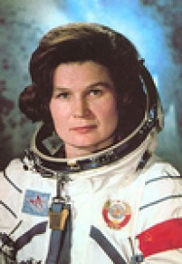

Slide 21
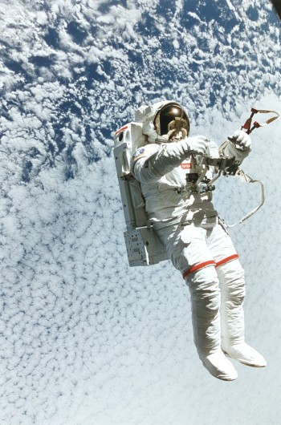
Человек в открытом космосе

Slide 22
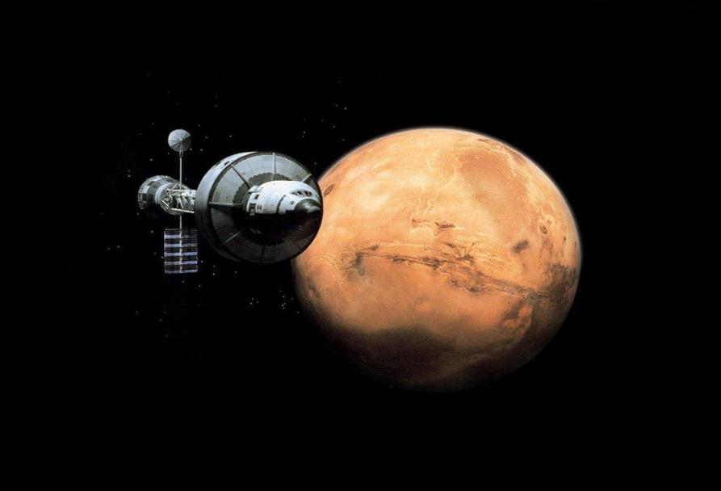
Исследования Марса

Slide 23
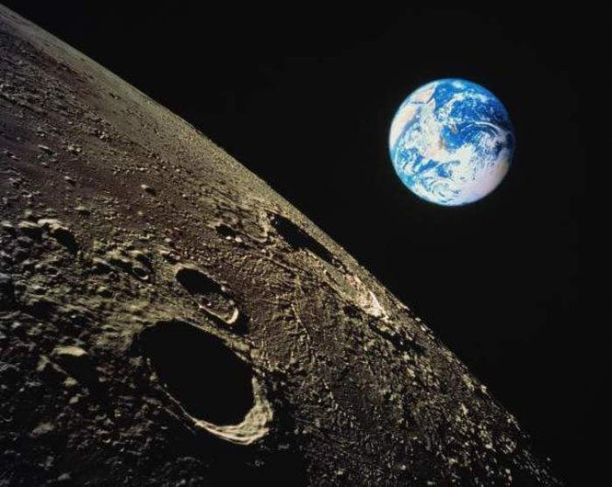
поверхность луны

Slide 24
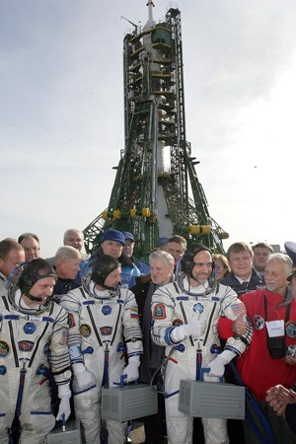
Современные космонавты

Slide 25
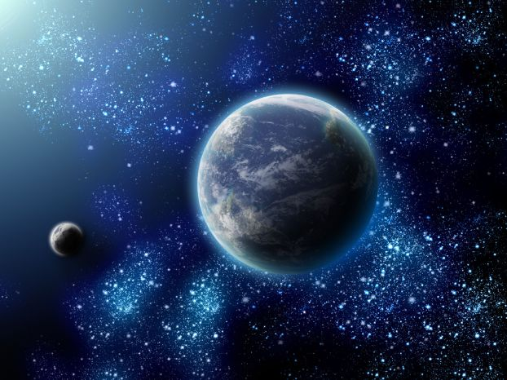
Берегите нашу планету!

